Slide 1
用epoll机制实现的网络多人聊天室
主讲人 徐艺芸
小组成员 徐艺芸 李博 雷海诺 潘彤
课
设

Slide 2
1
·选题背景·
2
·研究内容及思路·
3
·程序运行演示·
4
·总结·

Slide 3
·1·
选题背景
Background of the topic

Slide 4
·灵感来源·
计算机网络？
操作系统？
Linux?
如何有机结合？

Slide 5
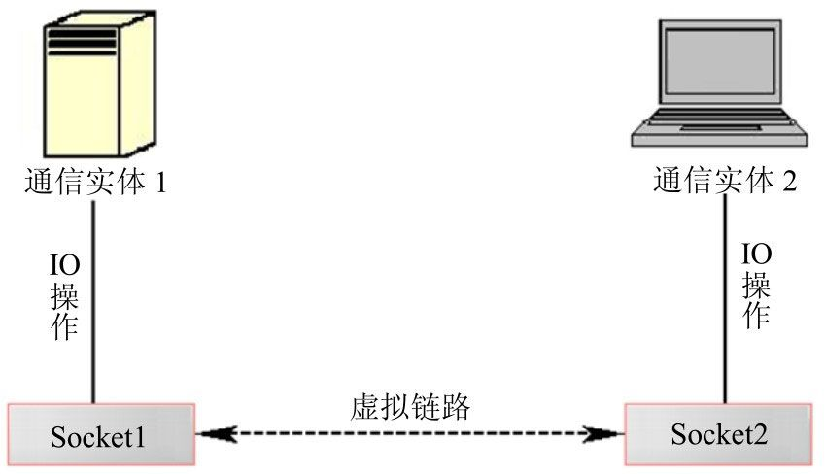
·选题背景·
TCP/IP通信协议
TCP/IP通信协议是一种可靠的网络协议，它在通信的两端各建立一个Socket，从而在通信的两端之间形成网络虚拟链路。一旦建立了虚拟的网络链路，两端的程序就可以通过虚拟链路进行通信。

Slide 6
·选题背景·
SOCKET编程
通俗理解：
客户端是你的手机，服务端是你好友的手机，你要跟你好友通信，就需要买电话卡，电话号码就是socket套接字

Slide 7
·选题背景·
Epoll模型
设想一个场景：有100万用户同时与一个进程保持着TCP连接，而每一时刻只有几十个或几百个TCP连接是活跃的(接收TCP包)，也就是说在每一时刻进程只需要处理这100万连接中的一小部分连接。那么，如何才能高效的处理这种场景呢？

Slide 8
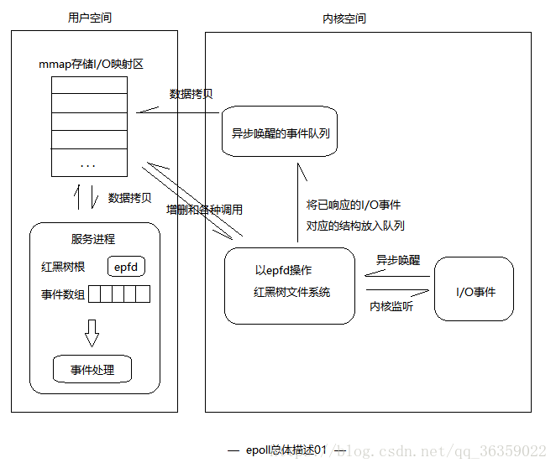
·选题背景·
Epoll模型
epoll接口是为解决Linux内核处理大量文件描述符而提出的方案。其经常应用于Linux下高并发服务型程序，特别是在大量并发连接中只有少部分连接处于活跃下的情况 (通常是这种情况)，在该情况下能显著的提高程序的CPU利用率。
我们的程序就是要解决这样的问题，如何让多个客户端可以同时和一个服务器进行连接，同时服务端还要同时处理其他在线用户的发送信息并对其发送给其他用户！即实现并发！

Slide 9
·选题背景·
Epoll原理
在Linux内核中申请了一个简易的文件系统，把调用分成了3部分：
int epoll_create(int size);//执行他，创建红黑树和就绪链表，红黑树存储所有添加到epoll中的事件，rdllist双向链表，用于存储准备就绪的事件
int epoll_ctl(int epfd, int op, int fd, struct epoll_event *event); //向epoll对象中添加、修改、删除事件
int epoll_wait(int epfd, struct epoll_event *events,int maxevents, int timeout);//返回事件
一句话总结：
一颗红黑树，一张准备就绪句柄链表，少量的内核cache，就帮我们解决了大并发下的socket处理问题。

Slide 10
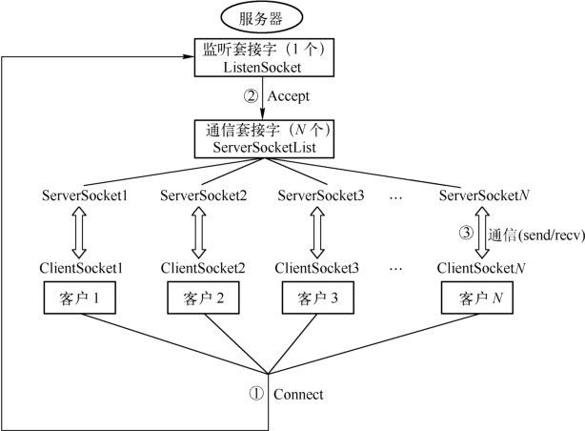
·选题背景·
基于TCP的C/S模式
C/S 模式即客户端/服务器模式，一个或多个客户端与一个服务器交互，这种模式极为常见，客户端主动发起连接请求，服务器被动接收连接，当然服务器也有权选择拒绝来自客户端的连接。连接建立以后，通信双方随时都可以收发数据，也可以随时主动断开与对方的连接。
在 C/S 模式中，一个连接由服务器 IP、客户端 IP、端口号唯一确定，可以调用getsockname()函数获取与某个套接字关联的本地地址，调用getpeername()函数获取与某个套接字关联的目的地址。

Slide 11
·2·
研究内容与思路
Research content and ideas

Slide 12
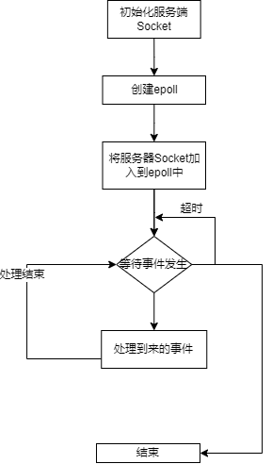
epoll实现原理图

Slide 13
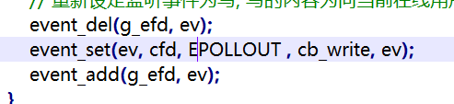
·流程图·

Slide 14
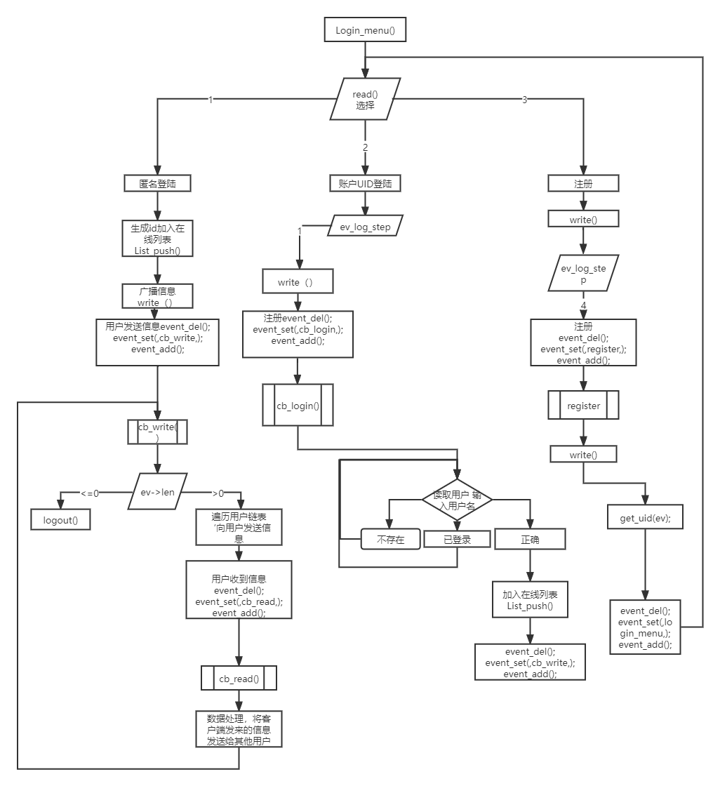
·流程图·
客户端和服务器创建好连接后，服务端向客户端返回这样的函数

Slide 15
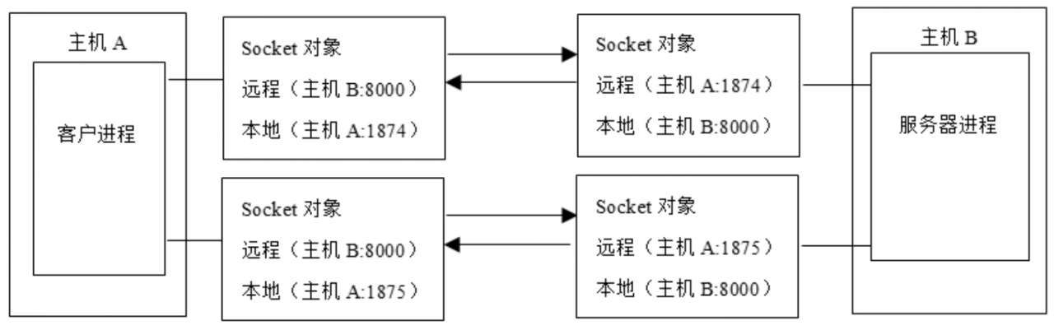
·Socket建立·
建立Socket连接
[1] 为了建立 Socket 描述符，程序可以调用 socket 函数，该函数返回一个类似于文件描述符的句柄。socket函数的原型为：
int socket(int domain,int type,int protocol)；
[2] 通过调用socket函数返回一个Socket描述符后，在使用Socket进行网络传输以前，必须配置该 Socket。面向连接的 Socket 客户端通过调用 connect 函数在 Socket 数据结构中保存本地和远端信息。无连接（UDP）Socket 的客户端和服务器及面向连接（TCP）Socket 的服务端通过调用bind函数来配置本地信息。
bind 函数将 Socket 与本机上的一个端口相关联，随后我们就可以在该端口监听服务请求。bind函数的原型为：
int bind(int sockfd,struct sockaddr *my_addr,int addrlen);
参数中，sockfd是调用socket函数返回的Socket描述符，my_addr是一个指向包含本机IP地址及端口号等信息的sockaddr类型的指针，addrlen常常被设置为sizeof(structsockaddr)。
struct sockaddr 结构类型是用来保存Socket信息的：
struct sockaddr { unsigned short sa_family;
/* 地址族，AF_xxx*/ char sa_data[14]; /*14 字节的协议地址 */ };sa_family 一般为 AF_INET，代表 Internet（TCP/IP）地址族；sa_data 则包含该 Socket的IP地址和端口号。

Slide 16
·Socket建立·
建立Socket连接
[3]面向连接的客户端程序使用 connect 函数来配置 Socket 并与远端服务器建立一个 TCP连接，函数原型为：
int connect(int sockfd,struct sockaddr *serv_addr,int addrlen);
sockfd是Socket系统调用返回的Socket描述符；backlog指定在请求队列中允许的最大请求数，进入的连接请求将在队列中等待被接收（accept()）。backlog 对队列中等待服务的请求数目进行了限制，大多数系统的默认值为 20。如果一个服务请求到来时输入队列已满，该 Socket 将拒绝连接请求，客户端将收到一个出错信息。当出现错误时 listen 函数返回-1，并且设置全局变量errno为相应的错误码。
accept()函数让服务器接收客户端的连接请求，在建立好输入队列后，服务器调用accept()函数，然后睡眠并等待客户端的连接请求。
sockfd是被监听的Socket描述符；addr通常是一个指向sockaddr_in变量的指针，该变量用来存放提出连接请求服务的主机信息（某台主机从某个端口发出该请求）；addrten 通常为一个指向值为 sizeof(struct sockaddr_in)的整型指针变量。出现错误时 accept()函数返回-1并设置全局变量 errno 为相应的错误码。首先，当 accept()函数监视的 Socket 收到连接请求时，系统将创建一个新的 Socket，系统将这个新 Socket 和请求连接进程的地址联系起来，收到服务请求的初始 Socket 可以继续在以前的 socketfd 上监听，同时可以在新的 Socket 描述符上进行数据传输操作。

Slide 17
·程序功能·
匿名登录
登录
注册
这部分实现的功能是当用户选择匿名登录，程序会为用户自动设置00000作为用户名，生成id加入在线列表
登录实现的是通过用户选择登录选项然后输入账号UID进行登陆。通过判断用户输入的信息是否正确，如果输入的账户不存在则提示用户密码错误, 请重新输入密码。
这部分实现的功能是用户通过选择注册选项从而进行将用户输入的信息进行读写保存。
80%
80%
80%

Slide 18
·3·
程序运行演示
Demonstration of program operation

Slide 19

·运行演示·

Slide 20
·4·
总结
Summary

Slide 21
·论文总结·
1.
通过本次课程设计我们学会了如何使用编译器GCC
2.
了解并实践了基于TCP协议的套接字编程
3.
了解掌握epoll非阻塞处理数据的方式
4.
熟悉Socket的建立、配置、连接、数据收发

Slide 22
·论文总结·
我们小组的程序麻雀虽小但五脏俱全！欢迎同学们向我们提问或提出宝贵建议！

Slide 23

·参考文献·
[1] 孟庆昌 牛欣源.《Linux教程》电子工业出版社,2016: 7.

